Slide 1
ПРОЕКТНОЕ ПРЕДЛОЖЕНИЕ
СТУДЕНЧЕСКАЯ АЛЛЕЯ

Slide 2
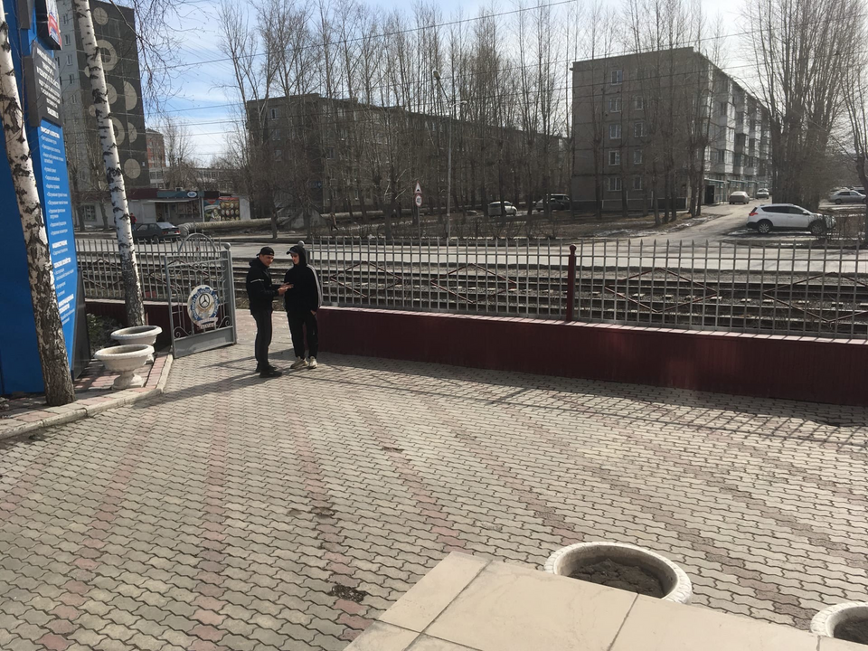
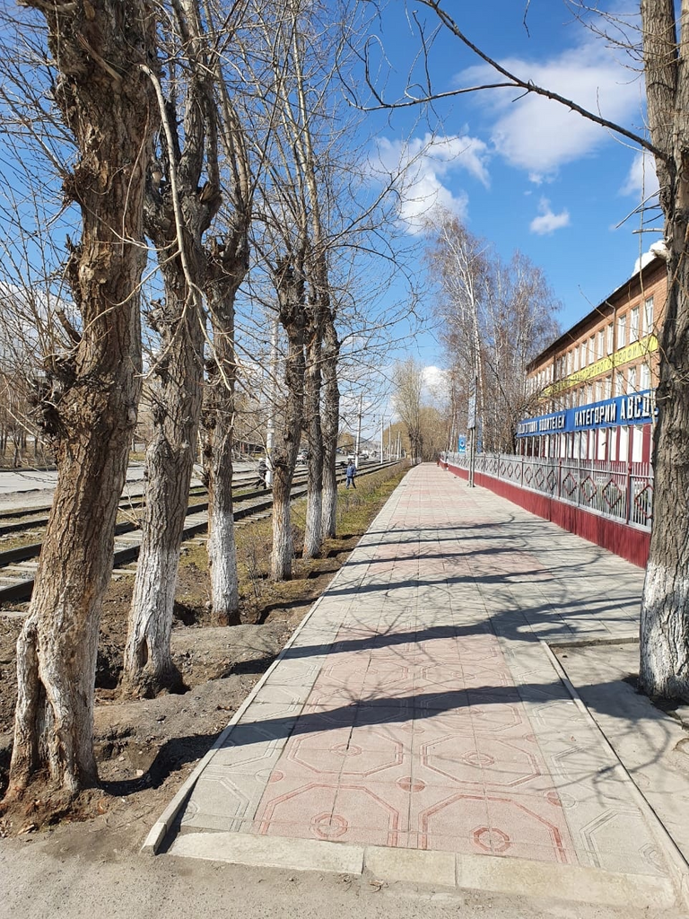
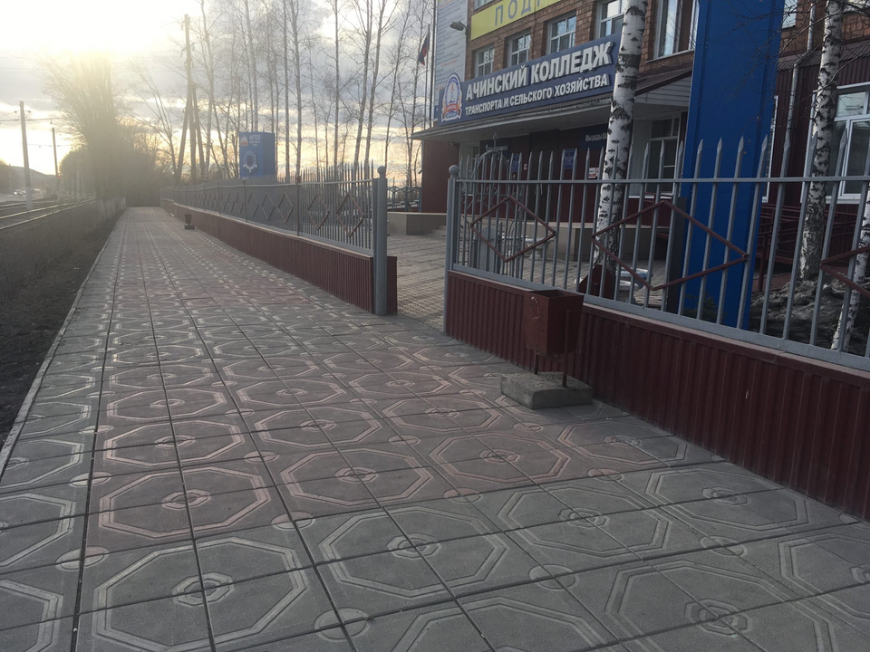
ИСХОДНОЕ СОСТОЯНИЕ ТЕРРИТОРИИ
4

Slide 3
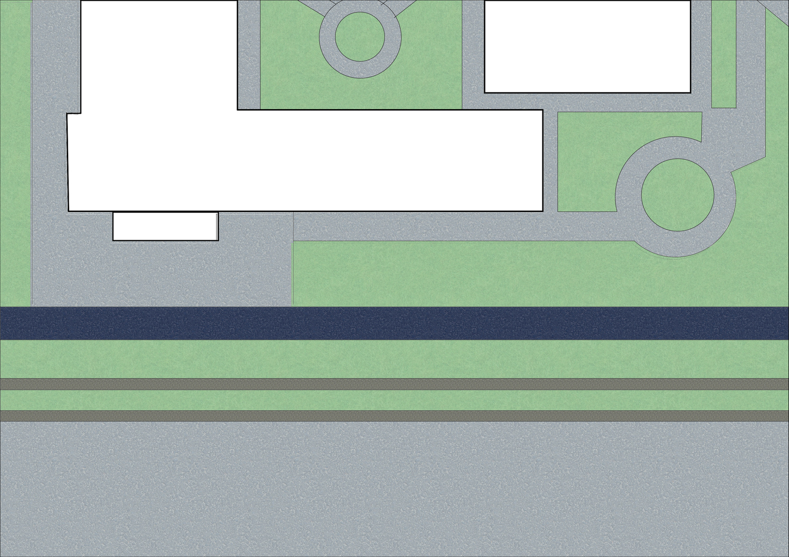
ОПОРНЫЙ ПЛАН
КОЛЛЕДЖ ТРАНСПОРТА И СЕЛЬСКОГО ХОЗЯЙСТВА
АЛЛЕЯ
УЛ. КРАВЧЕНКО
4

Slide 4
ГЕНЕРАЛЬНЫЙ ПЛАН
Проектируемые арки
Длинна аллеи -77300 мм
Расстояние между арками - 10 810
Количество арок - 8 шт
КОЛЛЕДЖ ТРАНСПОРТА И СЕЛЬСКОГО ХОЗЯЙСТВА
АЛЛЕЯ
УЛ. КРАВЧЕНКО
4

Slide 5
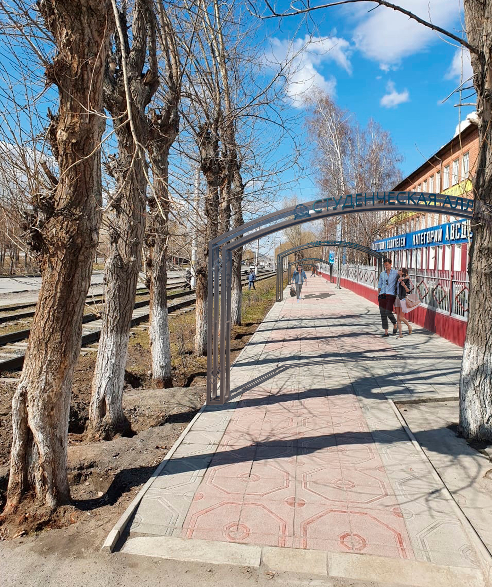
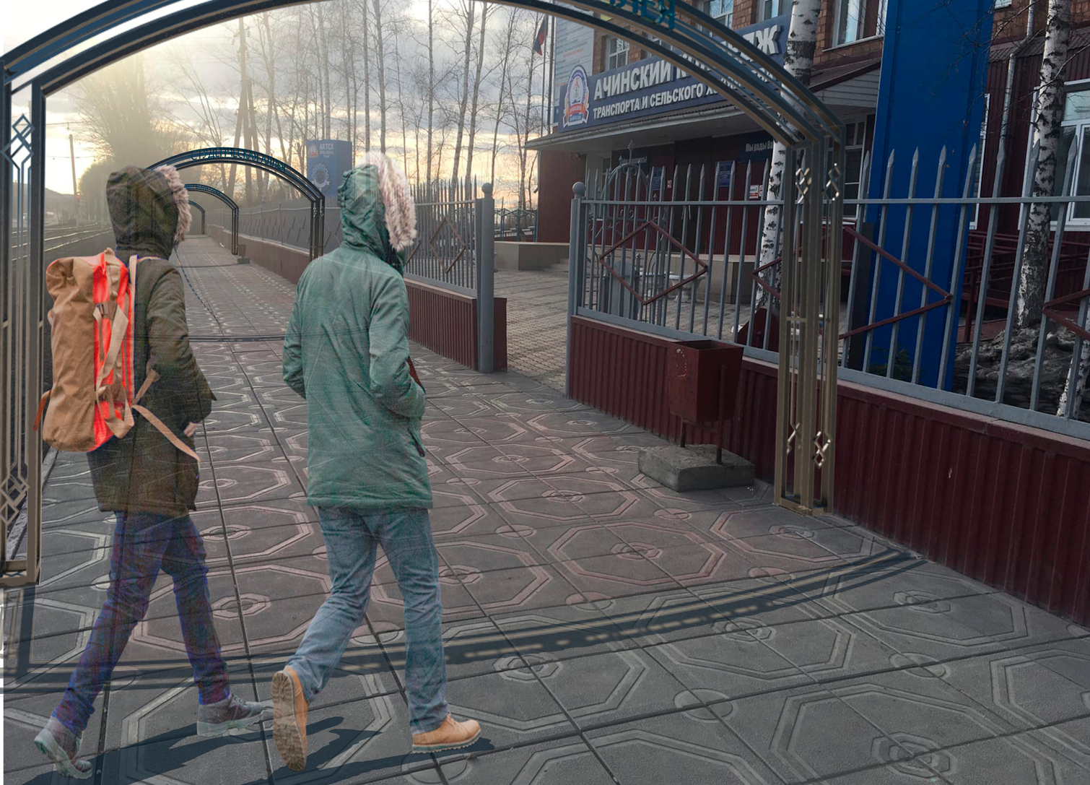
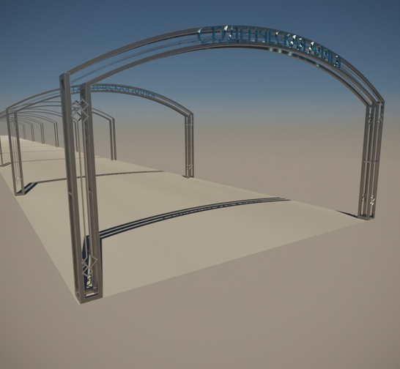
визуализация
аллеи

Slide 6
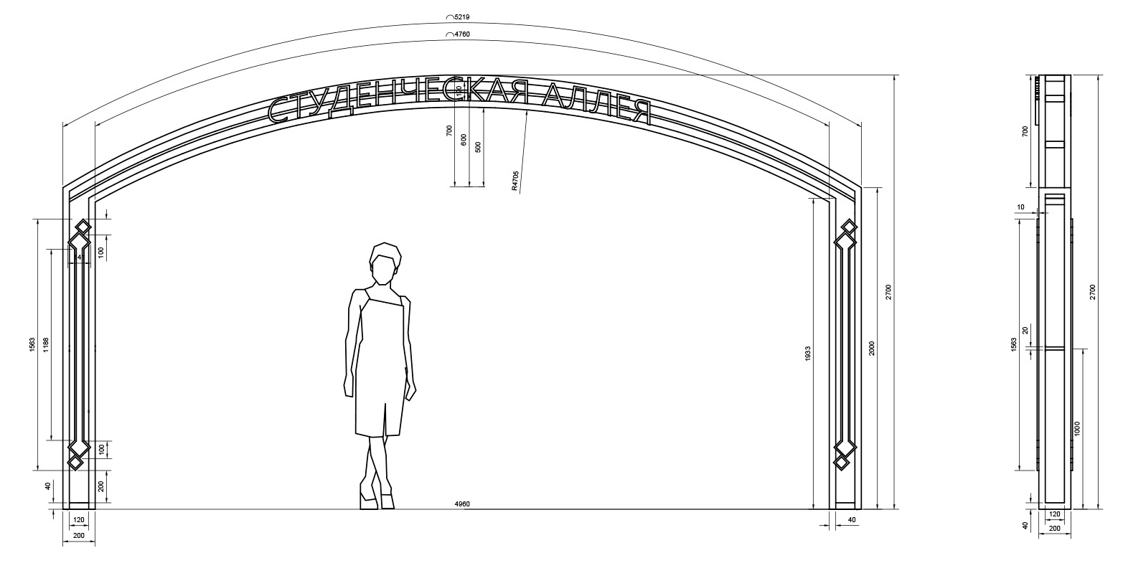
ВИД СПЕРЕДИ ВИД СБОКУ
4

Slide 7
#мыменяемгорода
КОНТАКТНАЯ ИНФОРМАЦИЯ
Новосельский Владислав Вячеславович,
директор регионального отделения Общероссийской организации
«Городские реновации» в Красноярском крае
Соцсети
https://vk.com/krsk_urban
+7 (933) 999 33 02
vlad.nov.sib@gmail.com

